Slide 1
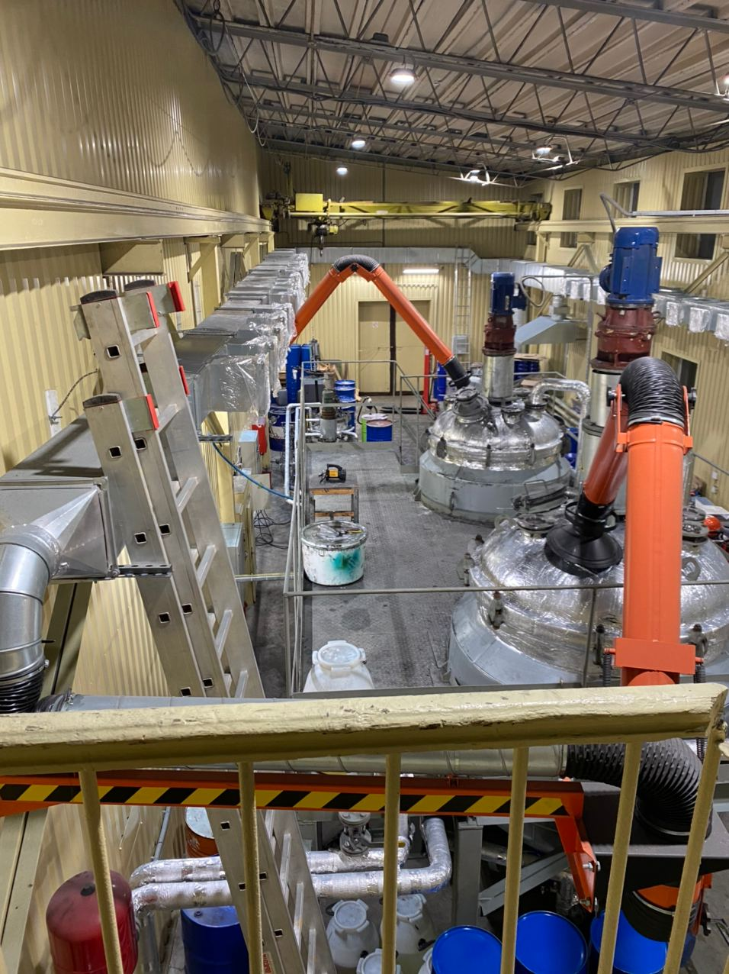
Производство индустриальных нефтепродуктов
ООО «ТЕХМАРКЕТ»
Синтетические смазки и масла серии ВНИИНЕФТЕХИМ и СПБ

Slide 2
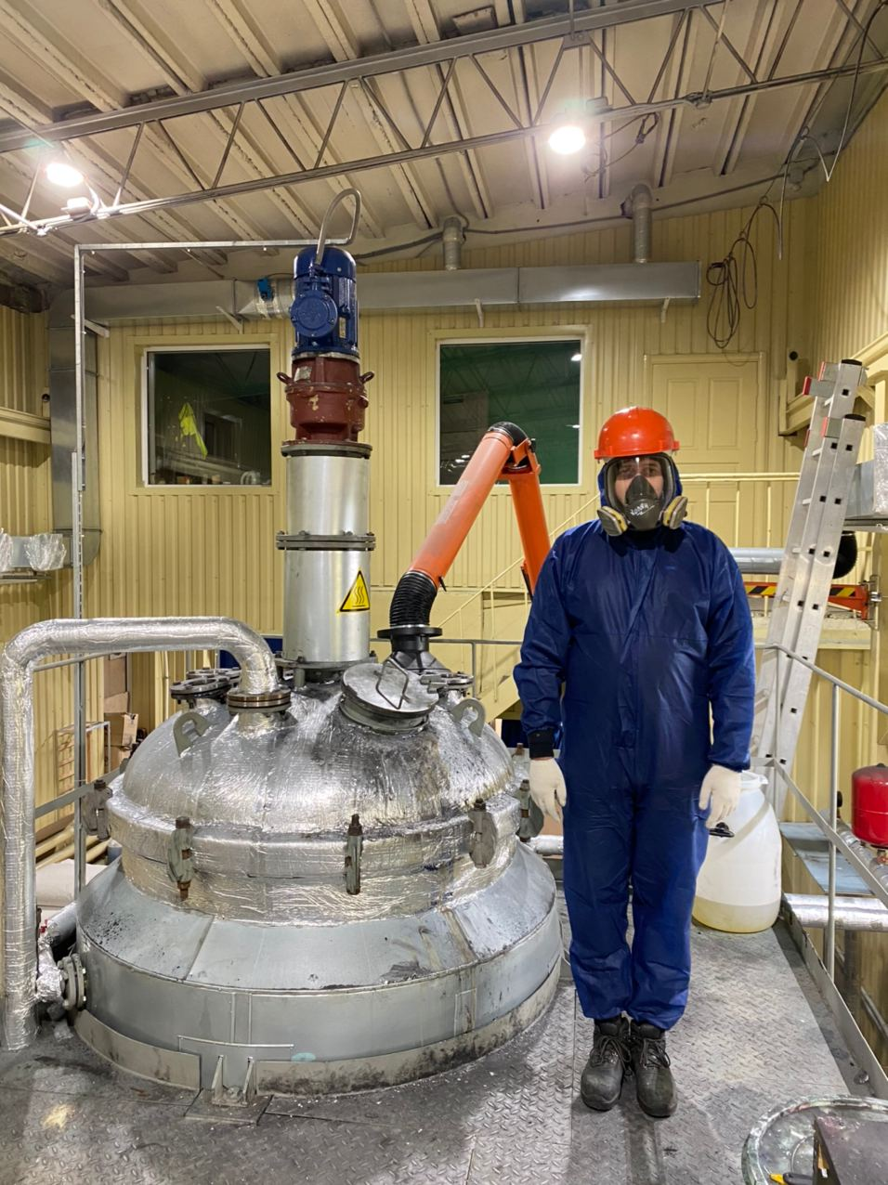
Наша команда работает на рынке Российской Федерации и Республики Казахстан с 2003 года. Имеем многолетний опыт поставок для промышленных потребителей нефтяной, машиностроительной и металлургической промышленности. Нашей стратегией является разработка и производство индивидуальных смазочных решений для каждого комплекса производственного оборудования.

Slide 3
Видео-обзор Цеха синтеза уровень 0-1

Slide 4
Синтетические смазки серии ВНИИНЕФТЕХИМ, номера 001-020.
Синтетические смазки ВНИИНЕФТЕХИМ 001-020, разработаны для применения в тяжелых условиях эксплуатации, при высоких термических и динамических нагрузках, для эксплуатации в контакте с агрессивными химическими, кислотно-щелочными средами газохимического и газоперерабатывающего производства. Разработаны на научно-производственной базе Всероссийского Научно-Исследовательского Института Нефтехимических Процессов г. Санкт-Петербург (ВНИИНЕФТЕХИМ), что формирует одноименное наименование продукции.
Все смазочные материалы созданы на основе комплексных сложных загустителей с введением синтетического масла. Уникальность заключается во введенном пакете композитных присадок, образующих защитную пленку на рабочих поверхностях. Композитная пленка вступает в диффузию с трущимися деталями, образуя при этом защитный сульфитный слой, что при постоянных режимах работы создает эффект «избирательного переноса» химических соединений из тела смазки в зеркало защитной пленки.
Область применения: подшипники, направляющие,
зубчатые передачи насосов, вентиляторов, электродвигателей, компрессоров, редукторов.
Описания смазок ВНИИНЕФТЕХИМ 001-020
http://vniineftehim.ru/new_innovations.html

Slide 5
Справка от ОАО «ВНИИНЕФТЕХИМ», подтверждающая статус производителя продукции серии ВНИИНЕФТЕХИМ

Slide 6
Синтетические масла серии СПБ СИНТЕТИКА
1. Масло СПБ СИНТЕТИКА SYNTH ESTER
– для вентиляторного, насосного, гидравлического, компрессорного оборудования, содержит полиэфирное синтетическое базовое масло (SYNTH ESTER). Классы вязкости ISO VG 5, 7, 10, 15, 22, 32, 46, 68. Область применения:
Пары трения вентиляторов, насосов, электродвигателей газохимического и газоперерабатывающего производства.
В циркуляционных и гидравлических системах, в системах подачи масла в узел «масло-воздух», в опорах механизированных и автоматизированных приводах, для подшипников и других узлов, смазываемых масляным туманом, разбрызгиванием, циркуляцией, для поршневой группы компрессоров.
2. Масло СПБ РЕДУКТОР СИНТЕТИКА CLP SYNTH ESTER.
– для современных промышленных высоконагруженных и средненагруженных зубчатых передач, редукторов, содержит полиэфирное синтетическое базовое масло (SYNTH ESTER).
Классы вязкости ISO VG 68, 100, 150, 220, 320, 460, 680.
Область применения:
- в редукторах газохимического и газоперерабатывающего производства, в широком диапазоне температур, с увеличенным сроком замены масла;
- в труднодоступных редукторах стационарного и мобильного грузоподъёмного оборудования,
- в циркуляционных системах смазки различных механизмов, работающих при повышенных нагрузках, для механических приводов прессового оборудования, мешалок, центрифуг и других тяжело нагруженных механических приводов промышленного оборудования, для сепараторов.
- для подшипников, направляющих и других узлов, смазываемых масляным туманом, разбрызгиванием, циркуляцией.

Slide 7
Деловые качества производителя/партнера/поставщика
Общество с ограниченной ответственностью "ТЕХМАРКЕТ"
Российская Федерация, 197136, г. Санкт-Петербург,
ул. Газовая, дом 10, литер И, помещение 1.
Дата образования организации: 2003 года.
Стаж работы 14 лет на рынке ГСМ.
Отношение к продукции:
- Разработчик и производитель синтетических смазок/масел,
- изготовление продукта по техническому заданию потребителя,
- действующий поставщик для ТОО КАЗЦИНК,
ПАО Новолипецкий металлургический комбинат, АО Стойленский ГОК,
ПАО Магнитогорский металлургический комбинат,
Группа СЕВЕРСТАЛЬ, АО Оленегорский ГОК, АО Карельский Окатыш,
АО «УРАЛЭЛЕКТРОМЕДЬ». Осуществляется серийное производство 20 смазочных решений.
- суммарная отгрузка в 2017 году 179 тн. смазок и масел.
- суммарная отгрузка в 2018 году 188 тн. смазок и масел.
- суммарная отгрузка в 2019 году 199 тн. смазок и масел.
Система менеджмента качества предприятия сертифицирована на соответствие
ИСО 9001-2015, Продукция имеет технические допуски для применения на технологическом цеховом оборудовании.
Производственное оборудование: 4 установки синтеза (реакторы).
Суммарная проектная производственная мощность выхода готовой продукции –
50 тонны в месяц, 570 тонн в год.
Разработка и проектирование смазок производиться силами собственного инженерного отдела, штатного главного химика-технолога, в условиях собственной испытательной лаборатории и опытной установки (реактора) синтеза. Полевые и цеховые испытания производятся в условиях действующих нефтехимических и металлургических производств в рамках согласованных программ испытаний. В ассортименте 30 видов смазок и масел, содержащих синтетические компоненты.
Ссылка на публичную информацию о производителе:
https://zachestnyibiznes.ru/company/ul/1037816003521_7806136440_OOO-TEHMARKET

Slide 8
Справка о применении в ПАО Магнитогорский металлургический комбинат

Slide 9
Технический/экономический эффект от применения смазок серии ВНИИНЕФТЕХИМ
снижение коэффициента трения;
снижение интенсивности износа;
снижение температуры узла;
снижение шума и вибрации, уменьшение и выравнивание зазоров;
увеличение срока эксплуатации и производительности механизмов в штатных и экстремальных условиях.
- сокращение длительности остановок технологического оборудования на время проведения ремонтов
- сокращение отказов технологического оборудования
в 5 раз
в 20 раз
Проведены успешные испытания, получены технические допуски, подтвержден положительный технико-экономический эффект на:
ТОО КАЗЦИНК:
Усть-Каменогорский металлургический комплекс,
Риддерский горно-обогатительный комплекс.
АО Оленегорский ГОК, АО Стойленский ГОК,
ПАО Новолипецкий металлургический комбинат,
ПАО Магнитогорский металлургический комбинат,
ПАО СЕВЕРСТАЛЬ,
АО УРАЛЭЛЕКТРОМЕДЬ,
ООО ТУЛАЧЕРМЕТ-СТАЛЬ,
ООО «ОМЗ-СПЕЦСТАЛЬ»

Slide 10
Справка о применении в ПАО Новолипецкий металлургический комбинат

